Slide 1



Programmes de bon usage des antibiotiques
Pr Solen Kernéis
Equipe de Prévention du Risque Infectieux
Université Paris Cité – APHP.Nord Hôpital Bichat
Séminaire Programme de Bon Usage SPILF
Novembre 2022

Slide 2
Lutte contre l’antibiorésistance
Améliorer l’utilisation des anti-infectieux
Prévenir la transmission
Bon usage des antibiotiques
= Antimicrobial Stewardship
Prévention et contrôle de l’infection
= Infection Prevention and Control
“A coherent set of actions which promote using antimicrobials responsibly, i.e. in ways that ensure sustainable access to effective therapy for all who need them”
“Practical, evidence-based approach which prevents patients and health workers from being harmed by avoidable infection and as a result of antimicrobial resistance”
Dyar CMI 2017, WHO

Slide 3

Antimicrobial stewardship/
Bon usage des antibiotiques
De quoi parle-t-on?
A person whose job is to organize a particular event, or to provide services to particular people, or to take care of particular place
Première mention dans Pubmed en 1996
“Antimicrobial stewardship is a coherent set of actions which promote using antimicrobials responsibly, i.e. in ways that ensure sustainable access to effective therapy for all who need them”
Avis individuels en infectiologie ≠ Antimicrobial stewarship
En tous cas, ne se limite pas à cela++
Cambridge Dictionary
Dyar CMI 2017
McGowan New Horiz 1996

Slide 4
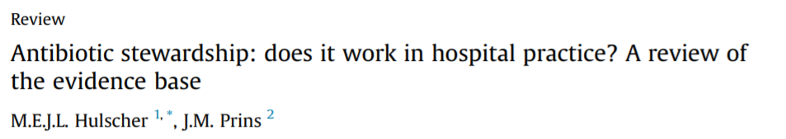
Hulscher Clin Microbiol Infect 2017
Dyar Clin Microbiol Infect 2017
Que veut-on faire = What?
Amélioration de la qualité des prescriptions ATB
Effets bénéfiques sur résistance, morbidité, mortalité, coûts
Pronostic
Résistance aux antibiotiques
Infections associées aux soins
Coûts
Comment le faire = How?
Stratégies de modification de comportement
Amélioration de la qualité des prescriptions ATB
Effets bénéfiques sur résistance, morbidité, mortalité, coûts

Slide 5
Quels sont les bénéfices du bon usage des antibiotiques?
Stratégies de modification de comportement
Amélioration de la qualité des prescriptions ATB
Effets bénéfiques sur résistance, morbidité, mortalité, coûts
Pronostic
Résistance aux antibiotiques
Infections associées aux soins
Coûts

Slide 6
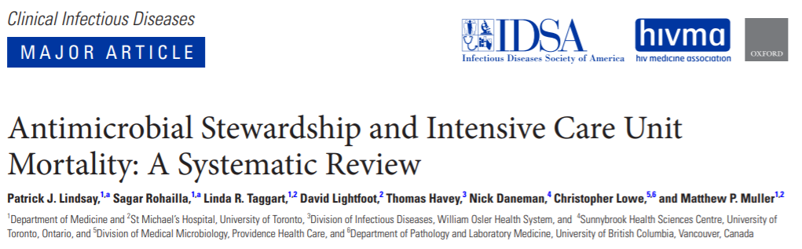
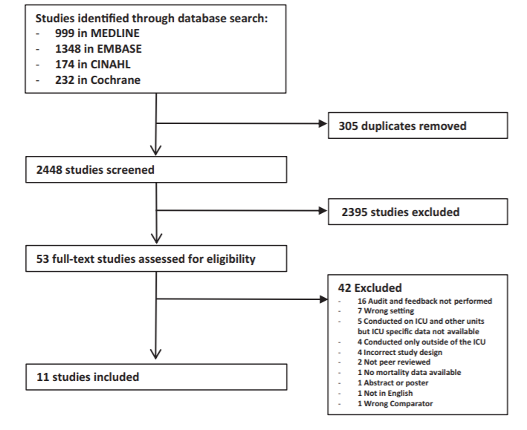
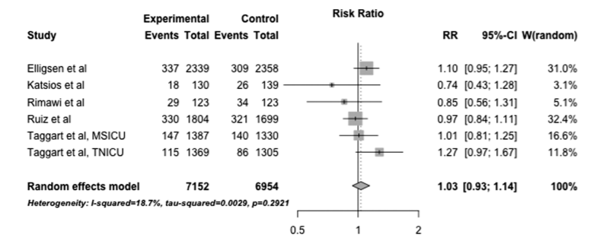
Mortalité
Clin Infect Dis 2019
Stratégies de bon usage pas associées à une augmentation de la mortalité (voire une diminution)

Slide 7
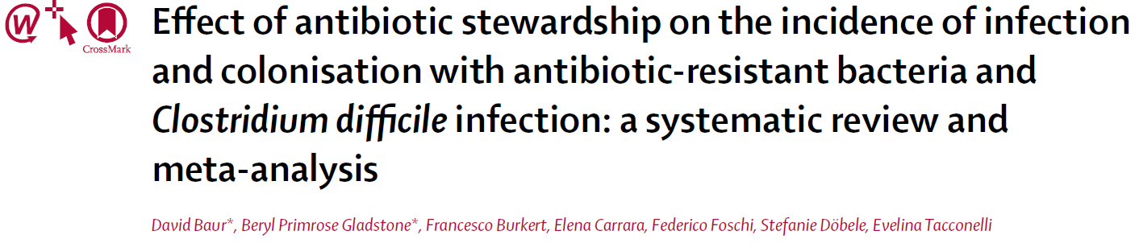
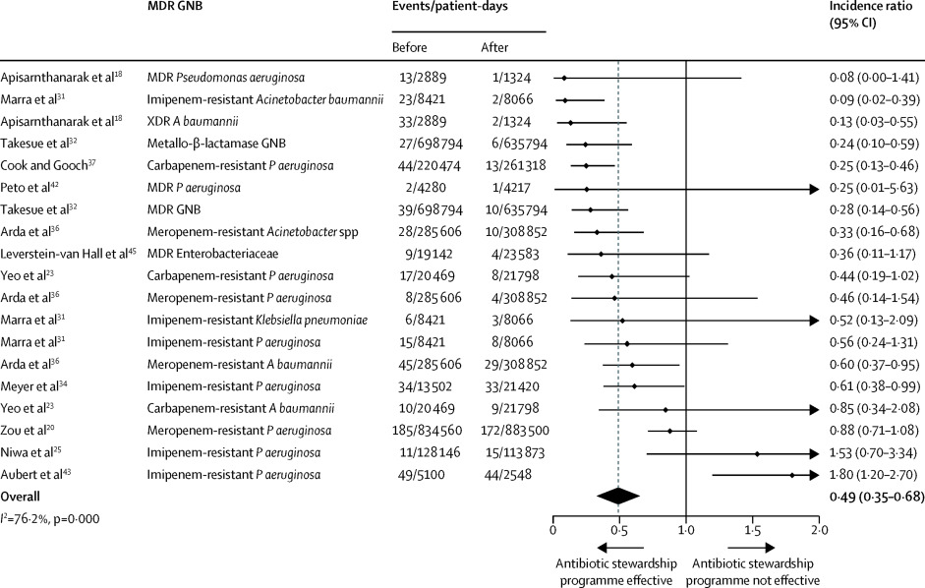
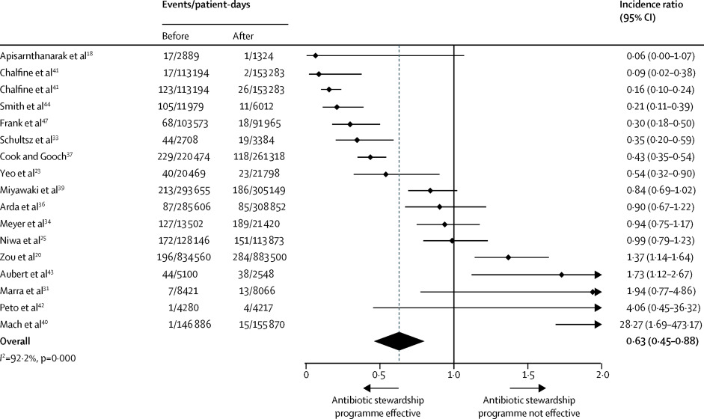
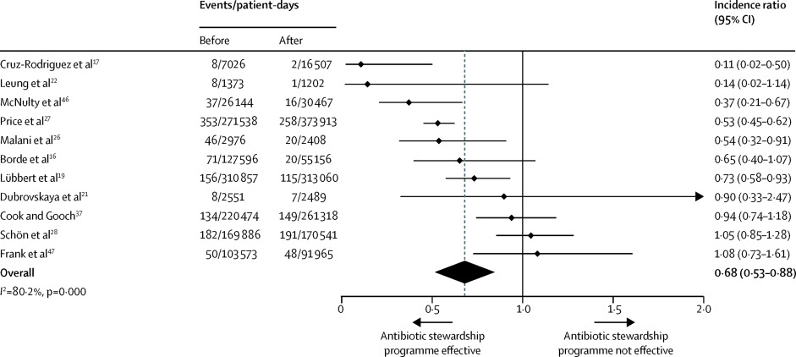
Lancet Infect Dis 2017
Résistance
1102 papers screened
32 in the meta-analysis
Reduction d’incidence
BGN MR
- 51%
(p<0·0001)
SARM
- 37%
(p<0·0006)
C. difficile
- 32%
(p<0·0003)

Slide 8
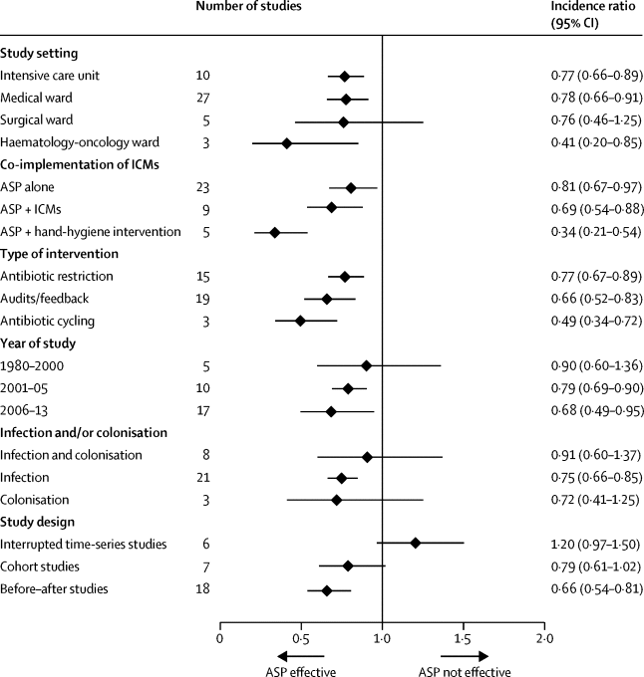
Programmes BUA plus efficaces quand associés à des programmes de prévention de l’infection
Baur D, Lancet Infect Dis 2017

Slide 9
Comment promouvoir le bon usage des anti-infectieux?
Stratégies de modification de comportement
Amélioration de la qualité des prescriptions ATB
Effets bénéfiques sur résistance, morbidité, mortalité, coûts

Slide 10
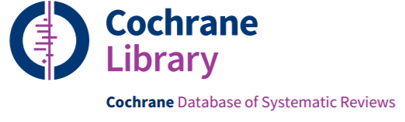
« Stratégies éducatives »
Visites au lit du patient et discussion avec les prescripteurs
Formation lors de réunions et distribution de matériel pédagogique
Audits et feedback
Rappels informatisés ou par voie d’affichage
Tests de diagnostic rapide, biomarqueurs
« Stratégies coercitives »
Antibiogrammes ciblés
Prescriptions contrôlées
Arrêt automatique des prescriptions
“We found high-certainty evidence that interventions are effective in increasing compliance with antibiotic policy and reducing duration of antibiotic treatment.
Additional trials are unlikely to change our conclusions”
Davey 2017
Barlam CID 2016

Slide 11
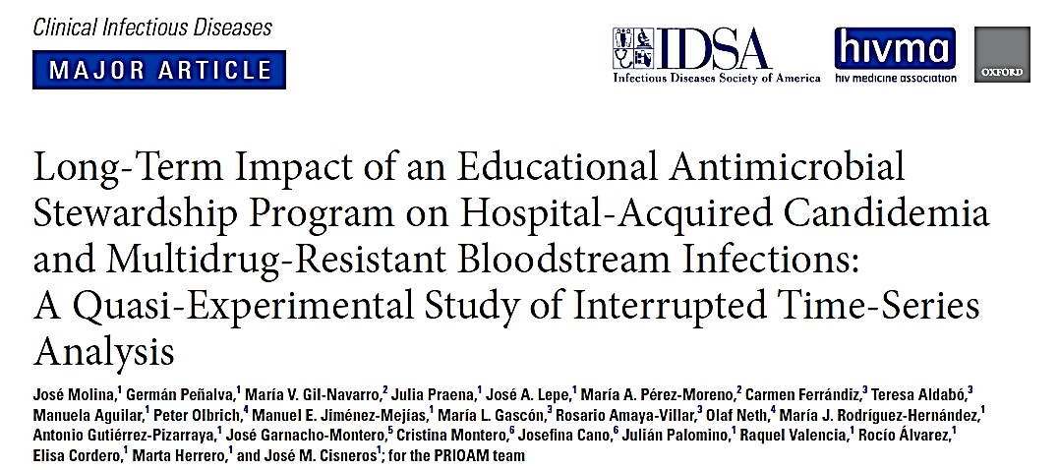
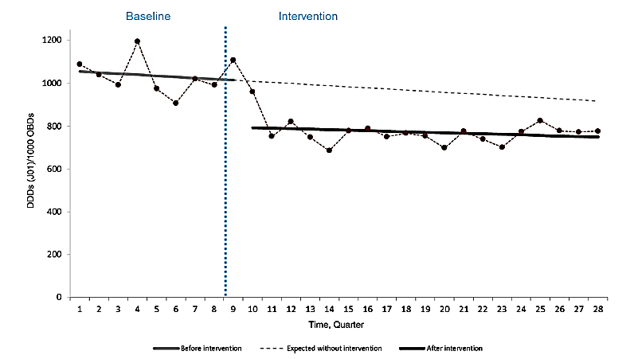
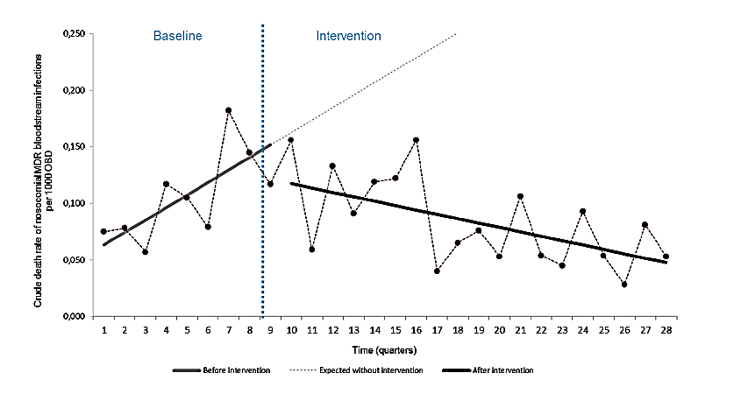
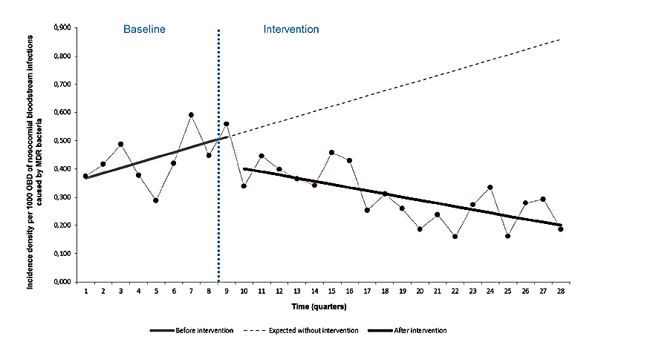
Formation prescripteurs
Consommation antibiotiques
Mortalité bactériémies BMR
Equipe multidisciplinaire (10 personnes pour 1200 lits)
Approche pédagogique+++
Tirage au sort des prescriptions et discussion avec prescripteurs
Incidence bactériémies BMR et candidémies

Slide 12
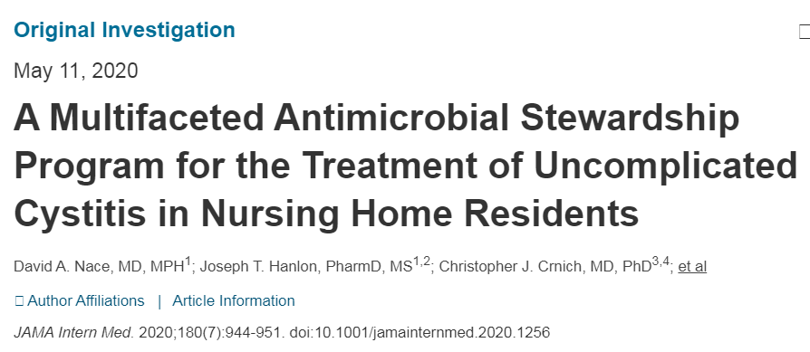
Programmes « multifacettes »
Essai randomisé
Intervention de bon usage:
Webinaire introductive d’une heure
Recommandations (format poche)
Cas cliniques pédagogiques
Appels mensuels de “coaching” des équipes
Rapports trimestriels sur l’incidence des infections urinaires, l’adhésion aux recommandations
Incidence de l’utilisation des ATB pour une infection non confirmée | -27% | P = .004
Taux d’infection à C difficile | -65% | P < .001
Consommation ATB | -17% | P = .04
Hospitalisation toutes causes | -5% | P = .63
Décès toutes causes | -8% | P = .48

Slide 13
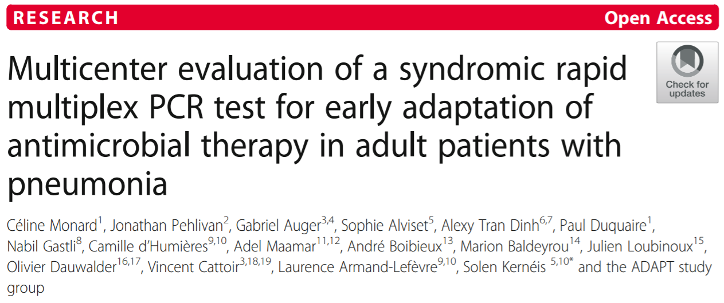
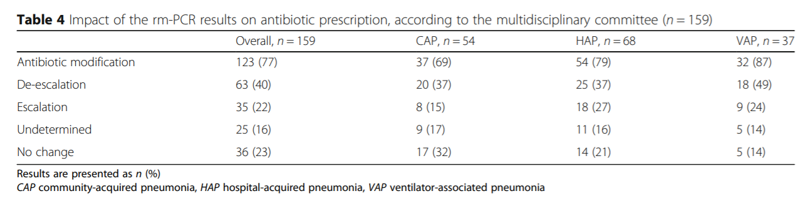
Diagnostic rapide
Crit Care 2020
159 episodes of pneumonia
Rapid syndromic test that detects 18 bacteria, 9 viruses, 7 resistance genes in 45 minutes
Retrospective assessment of impact of the test results on antibiotic choice

Slide 14

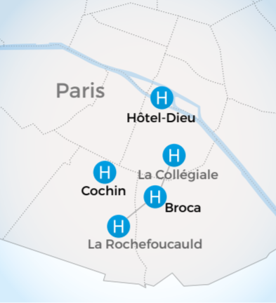

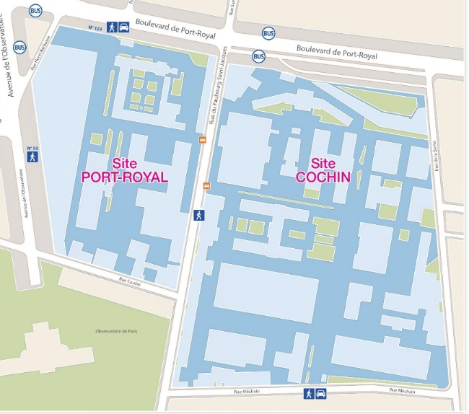
Une petite expérience personnelle…
1500 lits
51 services, 3 réanimations , 3 USI
5300 naissances par an
7200 professionnels de santé dont 1300 personnels médicaux
Enquêtes de prévalence un jour donné :
1 patient /4 immunodéprimé
1 patient /4 sous antibiotiques

Slide 15
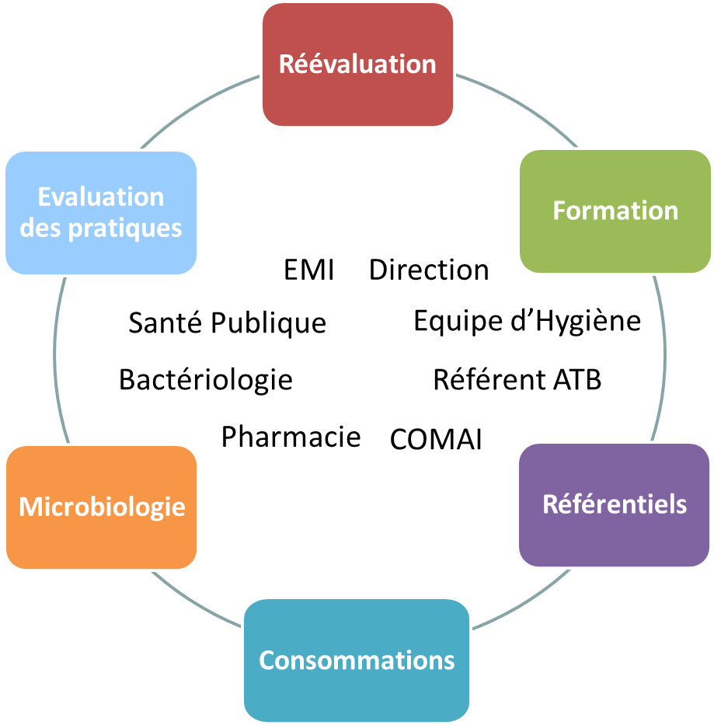
Programme de bon usage des anti-infectieux

Slide 16
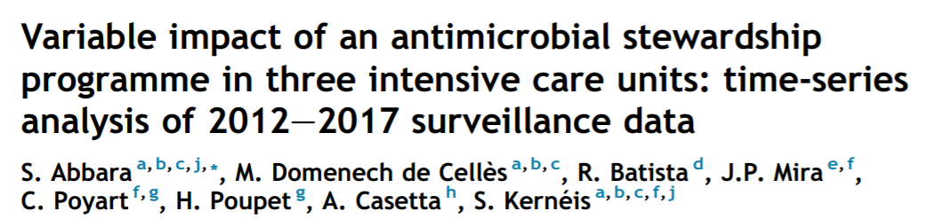
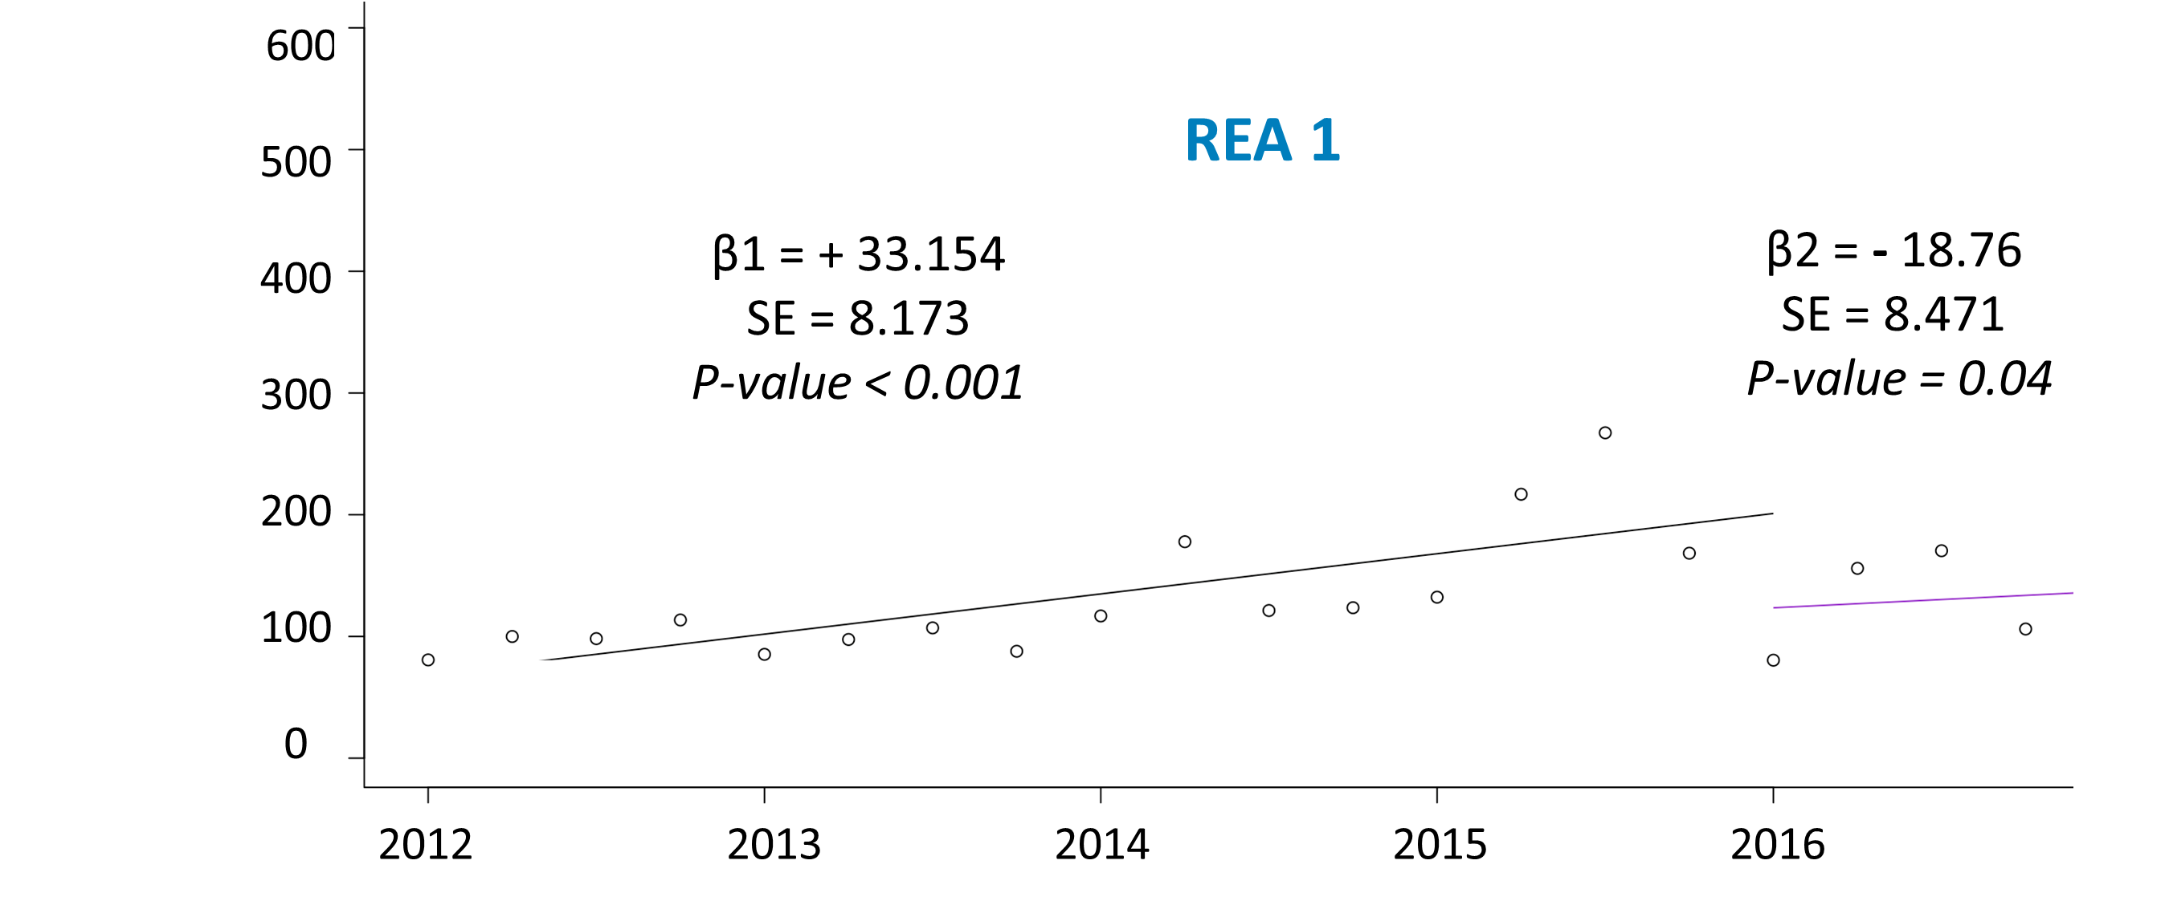
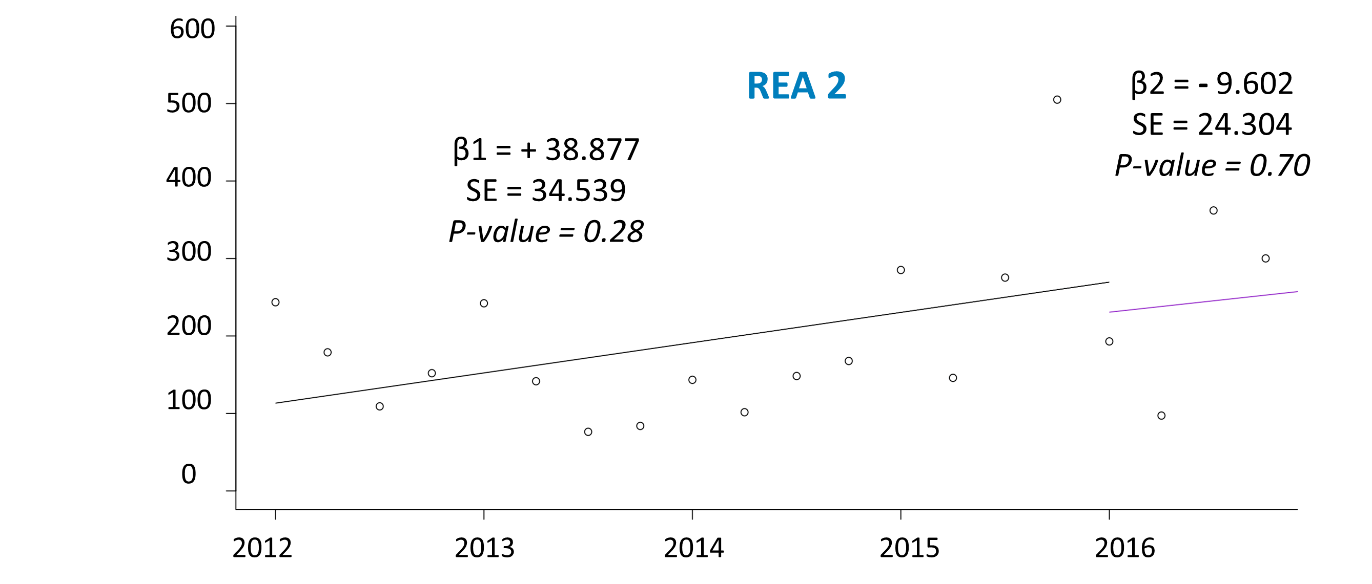
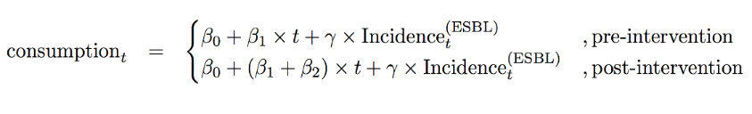
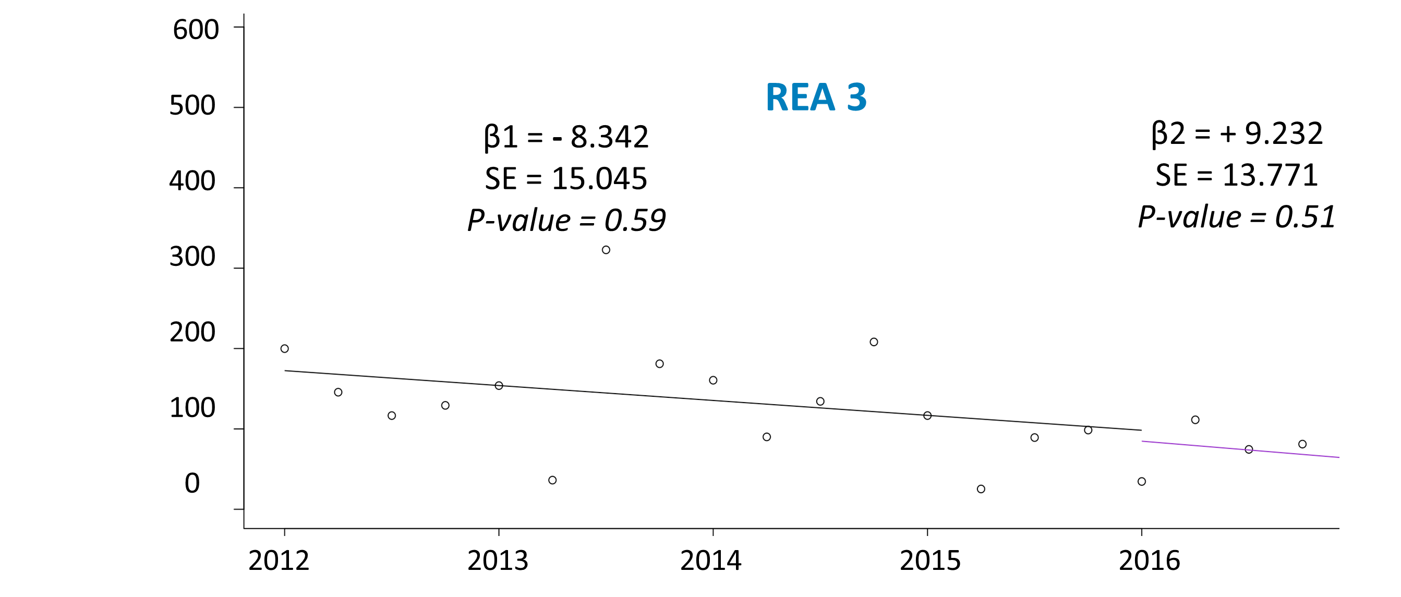
Journal of Hospital Infection 2019
Deux stratégies mises en place successivement pour les prescriptions de carbapénèmes :
2012: Dispensation nominative
2016: Réévaluation systématique
L’effet sur les consommations est modéré et surtout variable selon l’unité de réanimation
Pas d’impact clair sur la résistance de Pseudomonas aeruginosa aux carbapénèmes

Slide 17
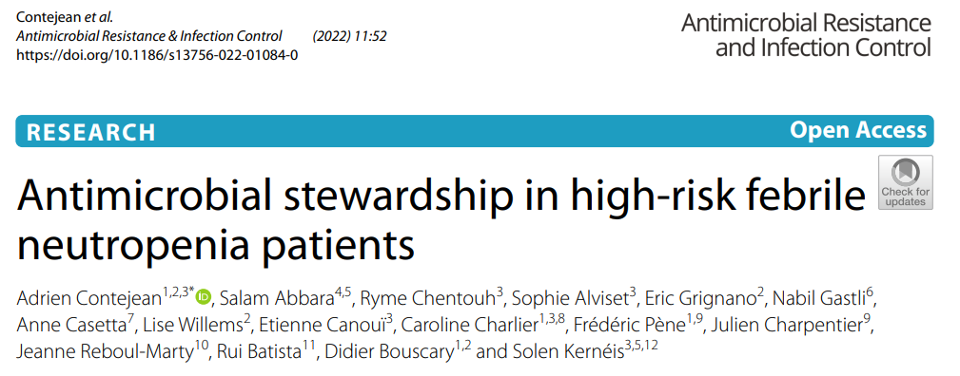
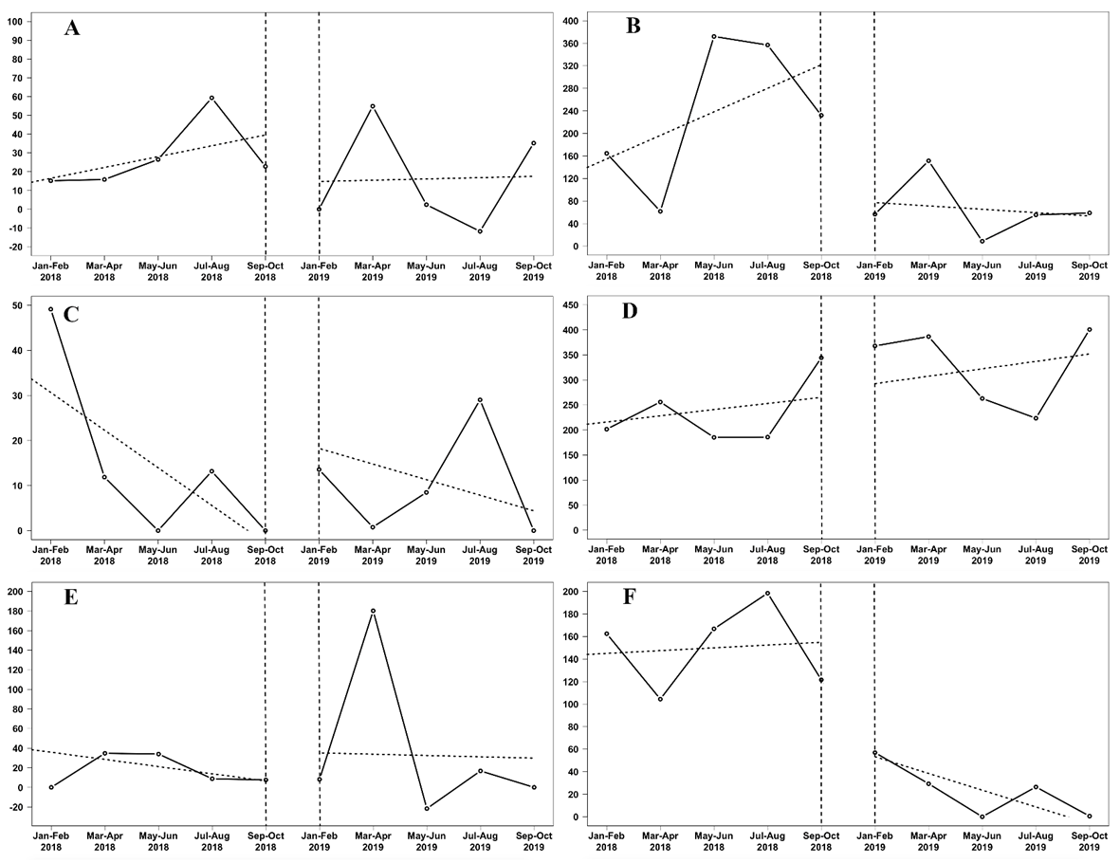
ARIC 2021
Service d’hématologie adulte
Stratégie de désescalade/arrêt des ATB en cas de neutropénie fébrile
Comparaison 2 périodes 2018 et 2019
Consommation par classe d’antibiotiques
Pénèmes
Décès ou transfert en réa
Aminosides
Blactamines cl 3
Blactamines cl 4
Glycopeptides
Fluoroquinolones

Slide 18
Etapes
Evaluation
Mise en place
Impact

Slide 19
Un conseil : ne passez pas cette étape
Evaluation
Mise en place
Impact
Formez-vous!
  Quelles exigences / quelles stratégies nationales?
  Identifiez les outils, ressources disponibles localement et au niveau régional, partagez les expériences
Cherchez les sources d’information : sur la prescription des ATM, contrôle de l’infection, données microbiologiques
Allez à la rencontre des différents acteurs, essayez d’identifier leurs attentes et leurs difficultés
Identifiez un « champion » dans chaque service
Accordez-vous avec votre direction sur un plan d’action (pas sur des résultats++)
Construisez votre plan d’actions en fonction du contexte local+++

Slide 20
Core elements and checklist items
Group of 15 international experts
Set of globally applicable essential core elements and checklist items for hospital AMS programmes

Slide 21
Outils
ECDC : http://ecdc.europa.eu/en/healthtopics/Healthcare-associated_infections/guidance-infection-prevention-control/Pages/guidance-antimicrobial-stewardship.aspx
REACT : https://www.reactgroup.org/toolbox/about-the-toolbox/how-to-use-the-toolbox/
BSAC : http://www.bsac-arc.com
SPILF : https://www.infectiologie.com/fr/bon-usage-atb.html
French Ministry of Health : https://solidarites-sante.gouv.fr/prevention-en-sante/les-antibiotiques-des-medicaments-essentiels-a-preserver/

Slide 22
Evaluation
Mise en place
Impact
Ne soyez pas trop ambitieux au début
Appuyez-vous sur les techniques d’amélioration de la qualité, les théories de changement du comportement
Commencez avec les personnes les plus enthousiastes (« champions »)
Créez la demande en aidant les cliniciens dans les situations complexes, ce qui aidera à faire accepter des mesures plus restrictives en EVITANT de vous laisser submerger par les avis individuels
Valorisez votre valeur ajoutée pour les cliniciens : simplifiez-leur la vie, insistez sur votre plus-value clinique
Travaillez en équipe avec les pharmaciens, les microbiologistes
Prévoyez du temps pour la mise en place et du temps pour faire le bilan de vos actions
Soyez patients et persévérants…

Slide 23





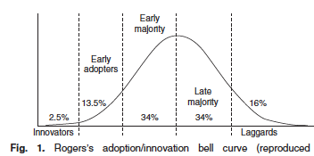
Pulcini et al., Disease Management Health Outcomes 2007

Slide 24
Equipe multidisciplinaire
Composition flexible
Intégrer IDE
Travaillez en équipe avec EOH = équipe de gestion du risque infectieux (diagnostic, traitement, prévention)
Support officiel de la Direction
Travail d’équipe (crédibilité, traçabilité)
Prise en charge globale (diagnostic, traitement, prévention)
  Consultations au lit du patient, partage de la responsabilité de la décision médicale, importance de la crédibilité et des capacités de communication auprès des prescripteurs
  Dosages, interactions, switch IV-oral, molécules sous prescription nominative
Pharmaciens
Infectiologues
Microbiologistes
Cliniciens
  Guident la réalisation des examens microbiologiques et leur interprétation
Leaders d’opinion locaux des services fortement prescripteurs

Slide 25
Evaluation
Mise en place
Impact
Que mesurer?
  Structure
  Process
  Résultats
Comment? Système d’information++
A qui rendre les résultats? Prescripteurs, COMAI, Direction
Modifiez votre stratégie en fonction de votre analyse

Slide 26
Données nombreuses et concordantes en faveur d’une efficacité des programmes de bon usage sur l’impact clinique, la qualité des prescriptions
Mais impact variable et problématiques pratiques, logistiques, financières
  Stratégies « classiques » coûteuses, maintien de l’efficacité sur le long terme ?
  Probablement pas transposable partout: quid des pays à ressources limitées?
Stratégies les plus efficaces:
  Approches pédagogiques : Objectif = autonomiser les prescripteurs
  Programmes multifacettes
  Sciences de l’implémentation, stratégies de changement de comportement
Quelques conseils de base
Parler d’une seule voix avec votre équipe
Travailler en équipe avec les autres spécialistes, notamment microbiologistes, pharmaciens
Identifiez les cliniciens leaders de chaque unité, mettre en place des référentiels communs, quitte à faire des concessions
Accepter qu’il faut du temps pour que les cliniciens aient confiance, nécessité de se refaire connaître à chaque changement d’équipe

Slide 27

Un point clef:
Bon usage des antibiotiques ≠ conseil individuel en infectiologie
  Ne pas se laisser déborder par les demandes d’avis
  Approche collective++ : nécessite de dédier du temps au programme de bon usage
  → formation++
  Si vous êtes intéressés
  Groupe Bon Usage de la SPILF
  https://www.infectiologie.com/fr/bon-usage-atb.html
  Journée des Référents en Antibiothérapie : juin 2023
  Bourse B. Garo : 1er TM 2023

